Slide 1
ほっとプラスの活動

Slide 2
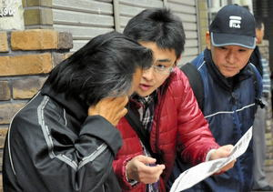
生活相談支援
電話・来所にて社会福祉士などの資格を持った相談員が相談に対応。
福祉制度や他機関の紹介、必要に応じてアウトリーチの実施、シェルターの提供などを行う

Slide 3
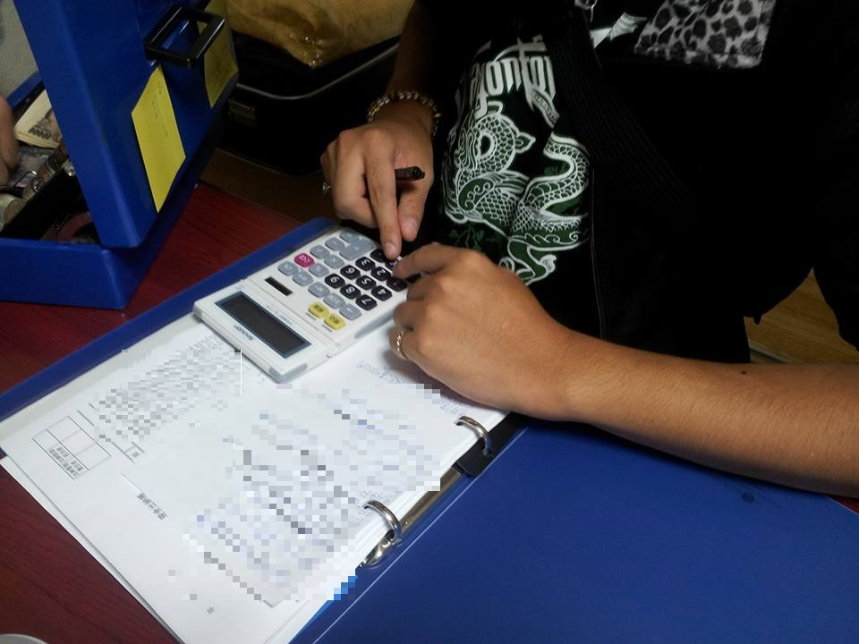
日常生活支援
グループホームやシェルター入居者の金銭管理
食料や家電製品の購入の付添・サポート
掃除などのサポート
服薬確認
月1回のサロン活動
(料理会・食事会)の実施
成年後見

